Slide 1
Общая физическая и специальная подготовка в системе физического воспитания
Лекция

Slide 2
Учебные вопросы:
1. Средства и методы физического воспитания.
2. Физическая подготовленность человека.
3. Общая физическая и специальная подготовка,
структура учебно-тренировочного занятия.

Slide 3
Рекомендуемая литература:
1. Ильнич В.И. Физическая культура студента и жизнь: Учебник / В.И. Ильинич. – М.: Гардарики, 2005. – 366 с.
2. Физическая культура и физическое воспитание студентов в техническом вузе / под ред. проф. В. Ю. Лебединского, доц. Э.Г. Шпорина. – Иркутск: ИрГТУ, 2012. – 294 с.
3. Физическая культура студентов в техническом вузе: учебное пособие / Под ред. проф. М.М. Колокольцева, ст. препод. Е.А. Койпышевой. – Иркутск: ИРНИТУ, 2015. – 335 с.
4. Холодов Ж.К. Теория и методика физической культуры и спорта: учебник для студ. учреждений высш. проф. образования. / Ж.К. Холодов, В.С. Кузнецов. – 12-е изд., испр. – М.: Издательский центр «Академия», 2014. – 480 с.

Slide 4
1. Средства и методы физического воспитания

Slide 5
Группы средств физического воспитания:
1) физические упражнения;
2) оздоровительные силы природы;
3) гигиенические факторы.

Slide 6
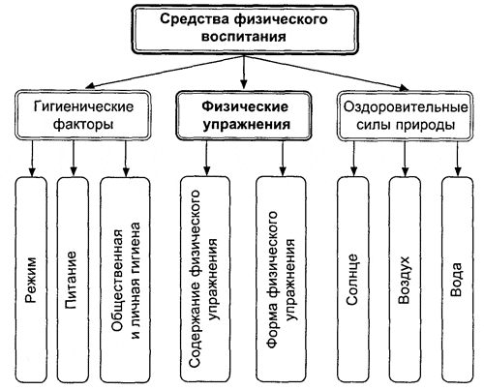
Рис. 1. Средства физического воспитания

Slide 7
Физические упражнения – это двигательные действия, которые направлены на реализацию задач физического воспитания, сформированы и организованы по его закономерностям.
Содержание физических упражнений – это совокупность физиологических, психологических и биомеханических процессов, происходящих в организме человека при выполнении данного упражнения (физиологические сдвиги в организме, степень проявления физических качеств и т. п.).
Содержание физических упражнений обусловливает их оздоро­вительное значение, образовательную роль, влияние на личность.

Slide 8
Гипокинезия – особое состояние организма, обусловленное недостаточностью двигательной активности. В ряде случаев это состояние приводит к гиподинамии.
Гиподинамия – совокупность отрицательных морфофункциональных изменений в организме вследствие длительной гипокинезии.
Наиболее устойчивы к развитию гиподинамических признаков мышцы антигравитационного характера (спины, шеи). Мышцы живота атрофируются сравнительно быстро, что неблагоприятно сказывается на функции органов кровообращения, дыхания, пищеварения.

Slide 9
В процессе физического воспитания оздоровительные силы природы используют:
как сопутствующие факторы, создающие наиболее благоприятные условия, в которых осуществляется процесс физического воспитания;
как относительно самостоятельные средства оздоровления и закаливания организма (солнечные, воздушные ванны и водные процедуры).

Slide 10
Гигиенические факторы содействуют укреплению здоровья и повышают эффект воздействия физических упражнений на организм человека, стимулируют развитие адаптивных свойств организма.

Slide 11
Под методами физического воспитания понимаются способы применения физических упражнений.
В физическом воспитании применяются две группы методов:
специфические, характерные только для процесса физического воспитания;
общепедагогические, применяемые во всех случаях обучения и воспитания.

Slide 12
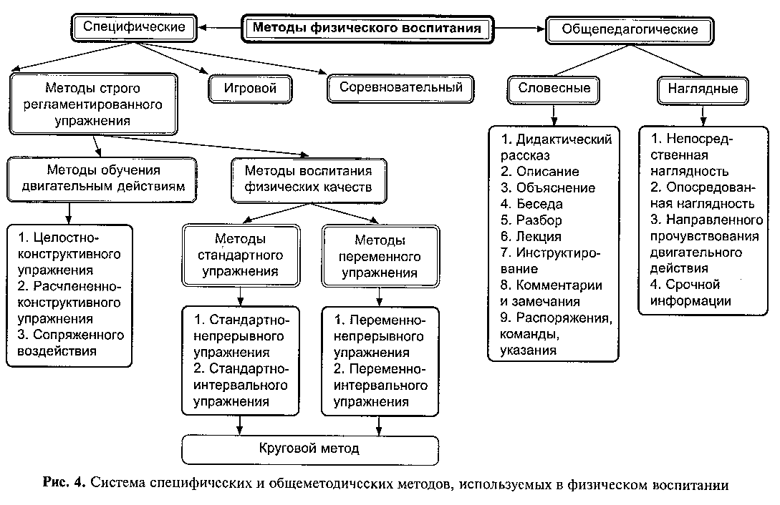

Slide 13
Специфические методы физического воспитания:
1. Метод строго регламентированного упражне ния. Сущность его заключается в том, что каждое упражнение выполняется в строго заданной форме и с точно обусловленной нагрузкой.
2. Игровой метод. Сущность его заключается в том, что двигательная деятельность занимающихся организуется на основе содержания, условий и правил игры.
3. Соревновательный метод – это способ выполнения упражнений в форме соревнований.

Slide 14
Методы строго регламентированного упражнения подразделяются на две подгруппы:
1) методы обучения двигательным действиям;
2) методы воспитания физических качеств.
Методы обучения двигательным действиям.
К ним относятся:
целостный метод (метод целостно-конструктивного упражнения);
расчлененно-конструктивный метод;
метод сопряженного воздействия.
Методы воспитания физических качеств
можно разделить на методы со стандартными и нестандартными (переменными) нагрузками.
Методы стандартного упражнения:
Метод стандартно-непрерывного упражнения;
Метод стандартно-интервального упражнения.
Методы переменного упражнения.

Slide 15
Общепедагогические методы:
– словесные методы служат для вербального доведения до занимающихся учебного материала, постановки задач, управления их учебно-практической деятельностью на занятиях, оценивания результатов освоения учебного материала, оказания воспитательного влияния;
– методы наглядного воздействия способствуют зрительному, слуховому и двигательному восприятию занимающимися выполняемых физических упражнений.

Slide 16
2. Физическая подготовленность человека

Slide 17
Физическая подготовленность – состояние человека, обусловленное степенью развития присущих ему физических качеств и степенью владения двигательными умениями и навыками, необходимыми для успешного осуществления определенного рода деятельности.

Slide 18
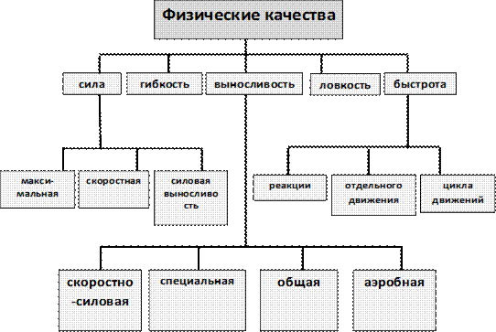
Классификация физических качеств

Slide 19
Силовые способности
Мышечная сила – это способность человека преодолевать внешнее сопротивление или противодействовать ему за счет мышечных напряжений.
Различают следующие виды силовых способностей: собственно-силовые и их соединение с другими физическими способностями (скоростно-силовые и силовая выносливость).
Собственно-силовые способности проявляются в условиях статического режима и медленных движений.

Slide 20
Собственно-силовые способности
Могут проявляются в различных режимах работы мышц:
- преодолевающий (миометрический) режим;
- уступающий (плиометрический);
- статический (изометрический);
- статодинамический.
Абсолютная сила определяется максимальными показателями мышечных напряжений без учета массы тела человека.
Относительная сила – отношением величины абсолютной силы к собственной массе тела, т. е. величиной силы, приходящейся на 1 кг собственного веса тела.

Slide 21
Скоростно-силовые способности проявляются в двигательных действиях, в которых наряду со значительной силой мышц требуется и значительная быстрота движений.
Взрывная сила – это способность проявлять большие величины силы в наименьшее время.
Силовая выносливость проявляется в действиях, требующих продолжительного по времени и относительно высокого по уровню мышечного напряжения.

Slide 22
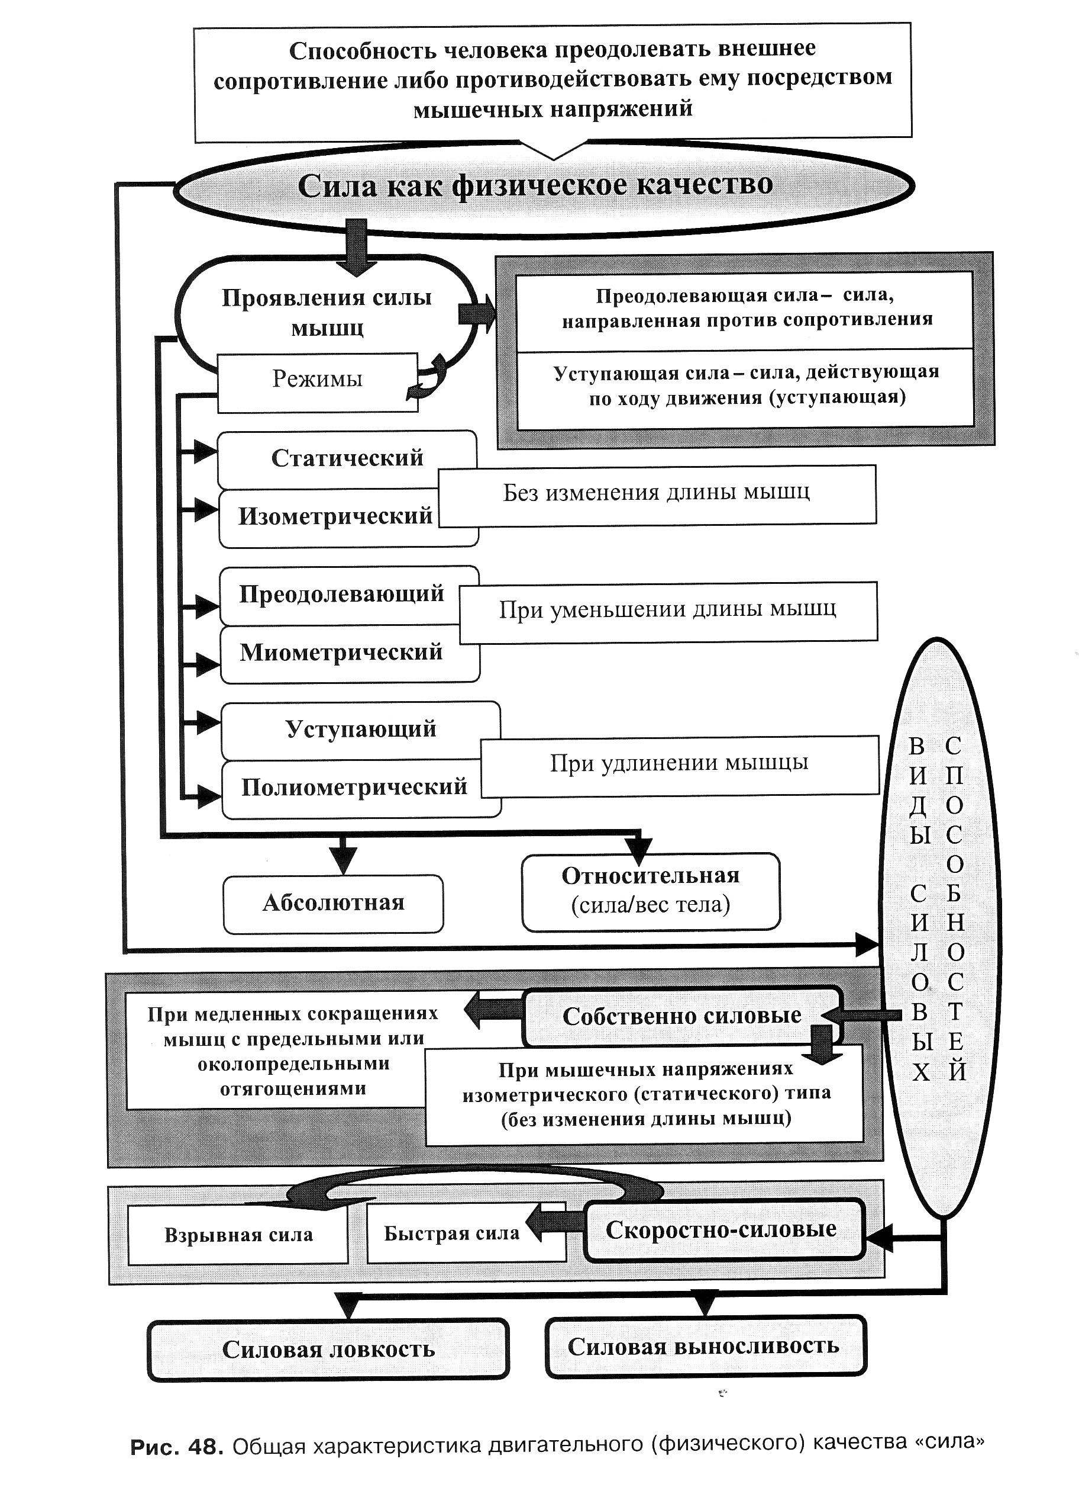

Slide 23
Для совершенствования силовых способностей применяются физические упражнения с повышенным сопротивлением – силовые упражнения.
Методы совершенствования силовых способностей:
Метод максимальных усилий: выполнение упражнений с субмаксимальными и максимальными отягощениями.
Метод повторных непредельных усилий предусматривает многократное преодоление непредельного внешнего сопротивления до значительного утомления или до «отказа».
Метод изометрических усилий характеризуется выполнением кратковременных максимальных напряжений, без изменения длины мышц.
Метод круговой тренировки обеспечивает комплексное воздействие на различные мышечные группы.

Slide 24
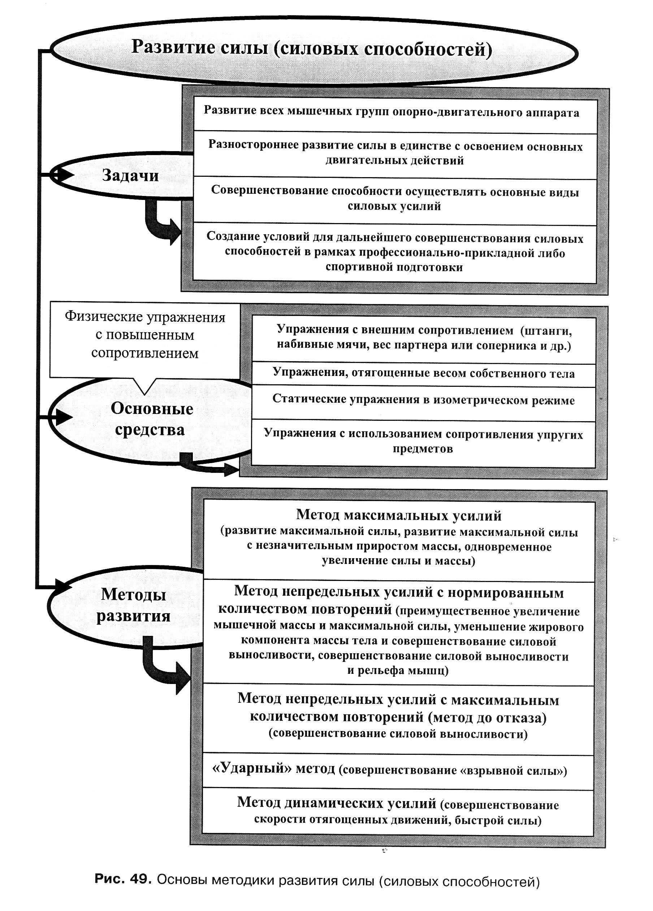

Slide 25
Скоростные способности или быстрота – это комплекс функциональных свойств человека, обеспечивающих выполнение двигательных действий в минимальный для данных условий отрезок времени.
Формы проявления быстроты:
1. Скорость двигательной реакции.
2. Быстрота выполнения одиночного движения.
3. Частота движений (количество движений в единицу времени).
4. Быстрота выполнения целостного двигательного акта

Slide 26
Простая реакция – это ответ заранее известным движением на заранее известный, но внезапно появляющийся сигнал (зрительный, слуховой, тактильный).
В сложных реакциях выделяют: реакцию на движущийся объект (мяч, шайба и т. п.) и реакцию «выбора» (когда из нескольких возможных действий требуется мгновенно выбрать одно, адекватное данной ситуации).
Быстрота одиночного движения проявляется в способности выполнять отдельные двигательные акты с высокой скоростью.
Быстрота выполнения цикла движений является определяющей для циклических видов спорта (бег, плавание и др.) и проявляется в темпе движений.

Slide 27
Средства совершенствования скоростных способностей - упражнения, выполняемые с предельной либо околопредельной скоростью (скоростные упражнения).
Группы:
1. Упражнения, направленно воздействующие на отдельные компоненты
скоростных способностей.
2. Упражнения комплексного (разностороннего) воздействия на все основные
компоненты скоростных способностей.
3. Упражнения сопряженного воздействия:
а) на скоростные и все другие способности (скоростные и силовые, скоростные и
координационные, скоростные и выносливость);
б) на скоростные способности и совершенствование двигательных действий
(бег, плавание, спортивные игры и др.).
Основные методы:
- повторный метод (выполнение упражнений с максимальной скоростью
чередуемое с отдыхом);
- соревновательный метод;
- игровой метод.

Slide 28
Выносливость – способность человека противостоять физическому утомлению в процессе мышечной деятельности.
Утомление - это временное снижение работоспособности, вызванное интенсивной или продолжительной работой.
В зависимости от природы и характера нагрузки выделяют четыре типа утомления:
• умственное (в процессе интеллектуальной деятельности);
• эмоциональное (выполнения монотонной работы, при сильных переживаниях и т.п.);
• сенсорное - возникает вследствие напряжённой деятельности ана­лизаторов (например, усталость зрительного анализатора во время работы на компьютере);
• физическое - возникает в процессе продолжительной или интенсивной мышечной работы.

Slide 29
В зависимости от объёма мышечных групп, принимающих участие в работе, условно различают три вида физического утомления:
• локальное - к работе привлечено меньше трети общего объёма скелетных мышц (пр., мышцы кисти, голени);
• региональное - в работе принимает участие от одной до двух третей мышечной массы (пр., упражнения для укрепления мышц ног или туловища);
• тотальное - работает одновременно более двух третей скелетных мышц (пр., бег, гребля).

Slide 30
Развитие утомления проходит через три фазы:
1. фазу компенсированного утомления (несмотря на возрастающие затруднения человек может некоторое время сохранять прежнюю интенсивность работы за счёт больших, чем прежде, волевых усилий и частичного изменения биомеханической структуры двигательных действий);
2. фазу декомпенсированного утомления (человек не может сохранить прежнюю интенсивность работы;
3. фазу полного утомления (когда наступает отказ от выполнения работы).

Slide 31
Общая выносливость - выносливость к продолжительной работе умеренной интенсивности, включающей функционирование всего мышечного аппарата.
Выносливость по отношению к определенной деятельности, избранной как предмет специализации, называют специальной.
В зависимости от преимущественного проявления других способностей выделяют скоростную, силовую и координационную выносливость.

Slide 32
Средства развития общей выносливости - упражнения, вызывающие максимальную производительность сердечно-сосудистой и дыхательной систем.
Методы развития общей выносливости:
– метод непрерывных упражнений с нагрузкой умеренной и переменной
интенсивности;
– метод повторного интервального упражнения;
– метод круговой тренировки;
– переменный метод (т. е. чередование работы в разных зонах
мощности – большой и умеренной).

Slide 33
Средства совершенствования специальной выносливости - специальные упражнения, выполняемые с предельной или околопредельной интенсивностью и продолжительностью, обеспечивающей достижение значительного утомления.
Методы совершенствования специальной выносливости:
– методы непрерывного упражнения (равномерный и переменный);
– методы интервального прерывного упражнения
(интервальный и повторный);
– соревновательный и игровой методы.

Slide 34
Гибкость – способность человека выполнять движения с большой
амплитудой.
Активная гибкость – это способность человека достигать больших амплитуд
движений за счет сокращения мышечных групп.
Пассивная гибкость – способность выполнять движения с наибольшей
амплитудой под воздействием внешних растягивающих сил.
Средства развития гибкости - упражнения, выполняемые с максимальной
амплитудой.
Среди упражнений на растягивания выделяют:
– активные;
– пассивные;
– статические.
Основным методом развития гибкости является повторный метод, который предполагает выполнение упражнений на растягивание сериями, по нескольку повторений в каждой, и интервалами активного отдыха, достаточными для восстановления работоспособности.

Slide 35
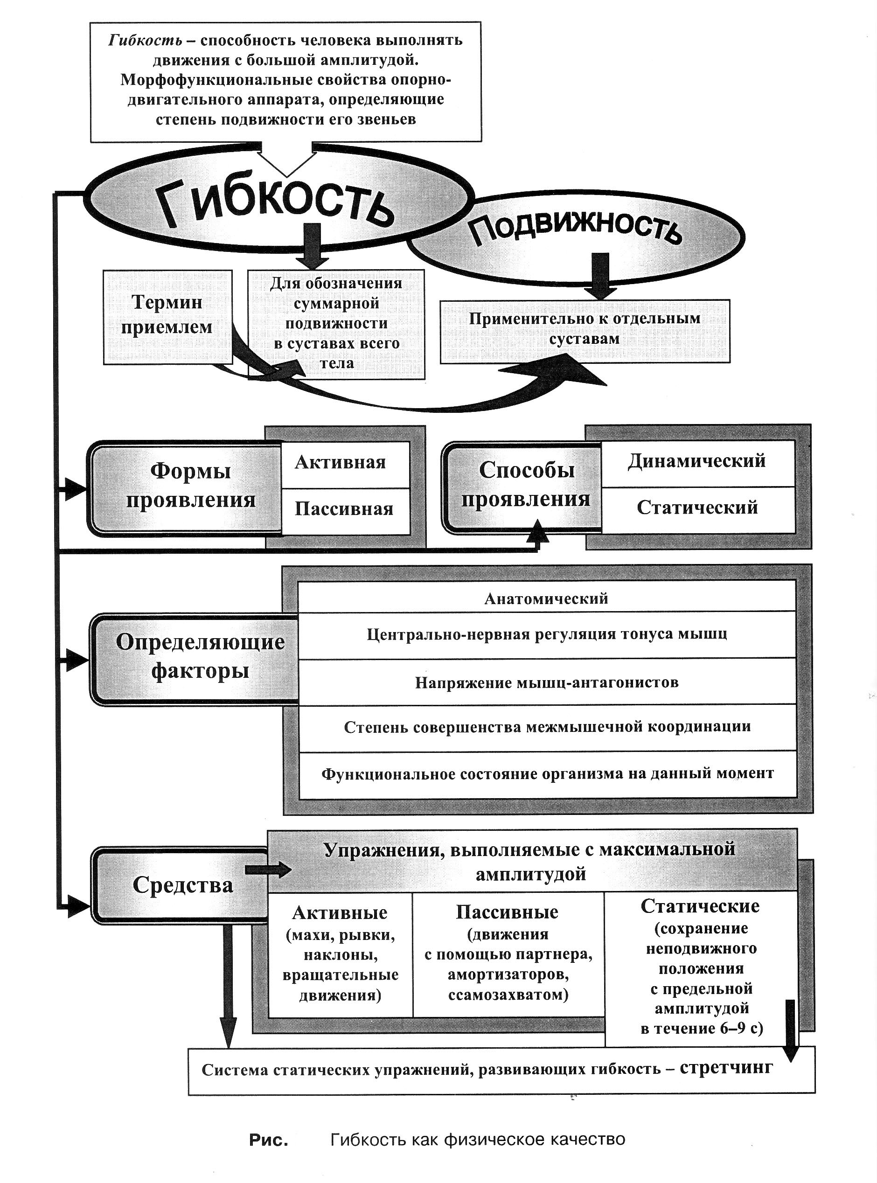

Slide 36
Координационные способности человека определяют его возможность рационально согласовывать движения звеньев тела при решении конкретных двигательных задач.
Координационные способности включают в себя:
– способность к оценке и регуляции параметров
движений;
– способность точного воспроизведения движения в
пространстве;
– способность к равновесию;
– способность к ритму;
– способность к произвольному расслаблению мышц.

Slide 37
Средства развития координационных способностей - различные гимнастические и акробатические упражнения, спортивные и подвижные игры, прыжковые упражнения, упражнения с предметами.
Методические приемы:
1) выполнение упражнений из необычных исходных положений;
2) «зеркальное» выполнение упражнений;
3) изменение скорости и темпа движений;
4) комбинированные упражнения (выполнение различных
упражнений в связке);
5) ассиметричные упражнения;
6) создание непривычных условий выполнения упражнений.

Slide 38
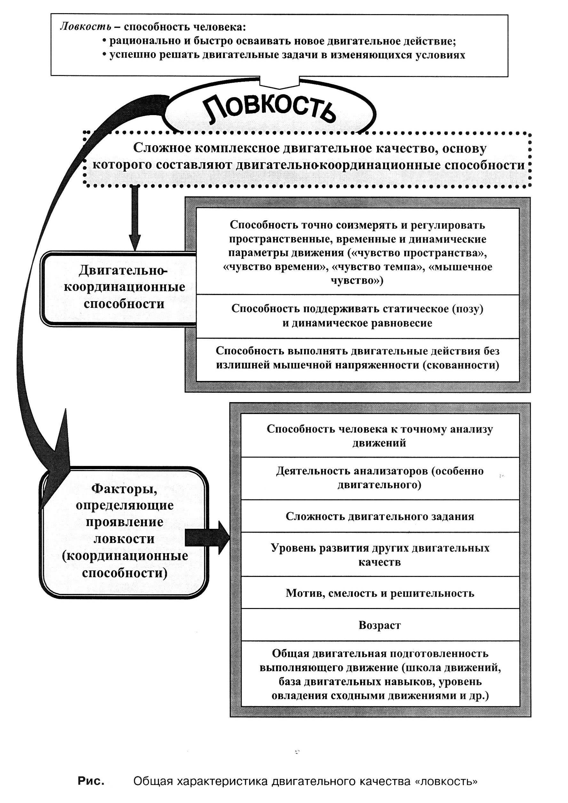

Slide 39
3. Общая физическая и специальная подготовка, структура учебно-тренировочного занятия

Slide 40
Общая физическая подготовка (ОФП) – это процесс совершенствования физических качеств, направленный на всестороннее и гармоничное физическое развитие человека.
Специальная физическая подготовка (СФП) – это процесс совершенствования физических качеств, обеспечивающих преимущественное развитие тех двигательных способностей, которые необходимы для конкретной спортивной дисциплины или вида трудовой деятельности.
Специальная физическая подготовка весьма разнообразна по своей направленности и ее виды делятся на две основные группы: спортивная подготовка и профессионально-прикладная подготовка.

Slide 41
Учебно-тренировочное занятие состоит из четырех частей: вводной, подготовительной, основной и заключительной.
Общая плотность занятия - отношение педагогически оправданного использованного времени ко всей продолжительности занятия.
Моторная плотность – отношение времени, затраченного непосредственно на выполнение физических упражнений, ко всей продолжительности занятия.
Моторная плотность может колебаться от 10–15 до 80–90 %.

